Slide 1
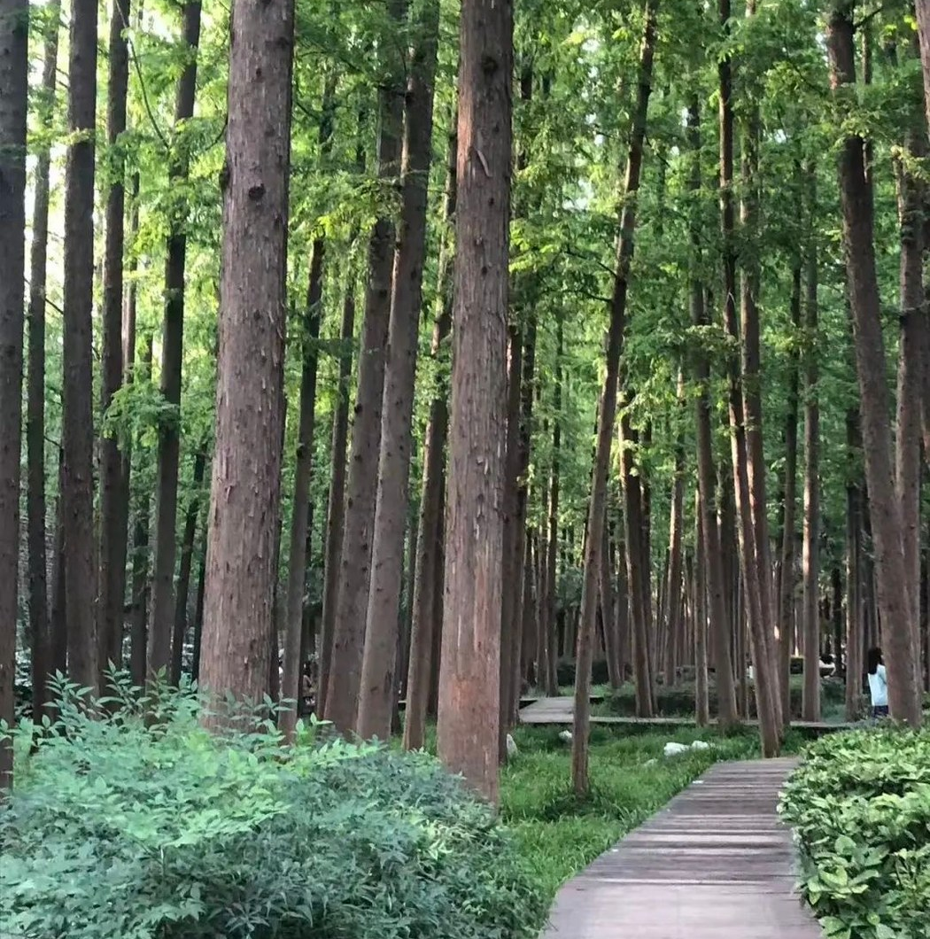
我们的
暑假日常
2026暑假 · 第1-2周小记
07.13-07.26
这两周，孩子们就是这样过暑假的。
2026暑假 · 第1-2周小记
仅用于班级内部交流，请勿转发 · 01
Notes:
[Sources]
- 用户提供：2026-07-13/18_李思钰_6.jpg
[/Sources]

Slide 2
两周里，34位同学分享了213个生活片段
193张照片、17段视频和3份小报，记下了书桌前、球场上、厨房里和旅途中的日常。
34
213
9:57
位同学
份记录
视频时长
一起分享暑假日常
照片、视频，还有小报
视频里也有不少好玩的事
2026暑假 · 第1-2周小记
仅用于班级内部交流，请勿转发 · 02
Notes:
[Sources]
- 用户提供：2026-07-13、2026-07-20 两个原始文件夹（当前目录统计）
[/Sources]

Slide 3
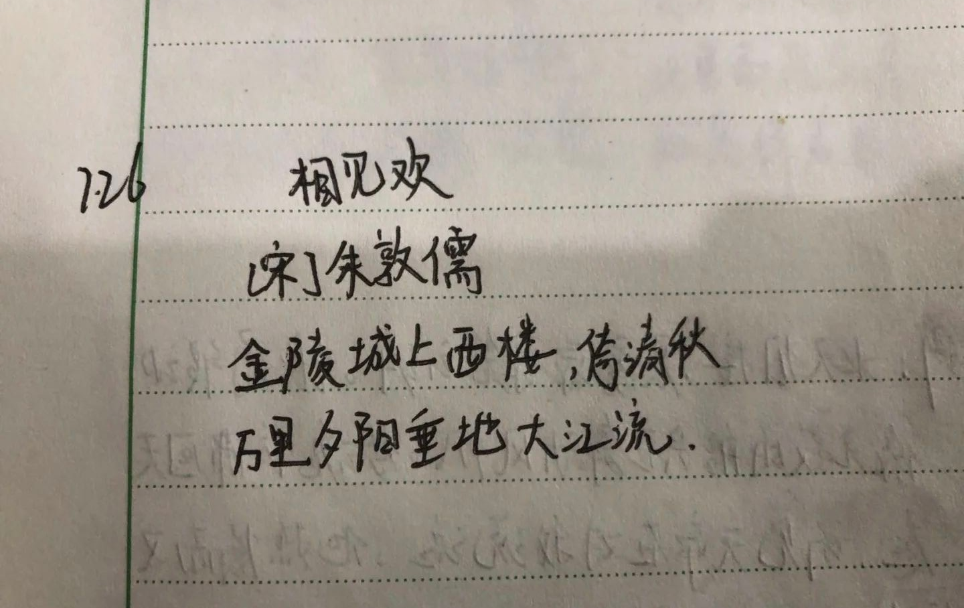
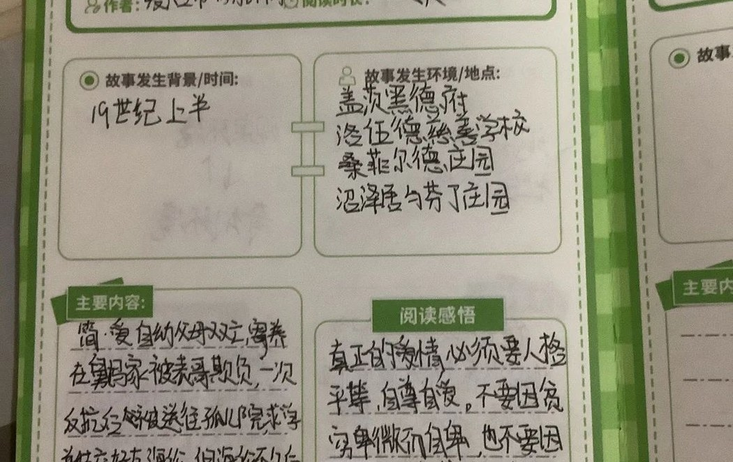
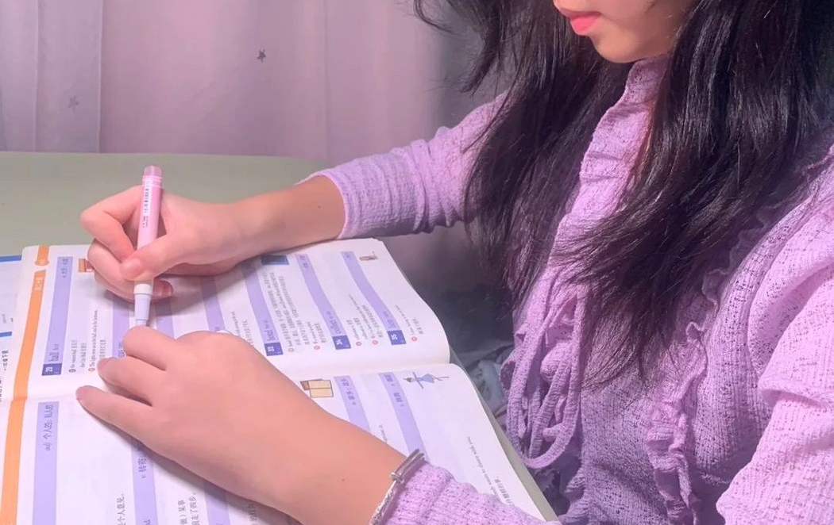
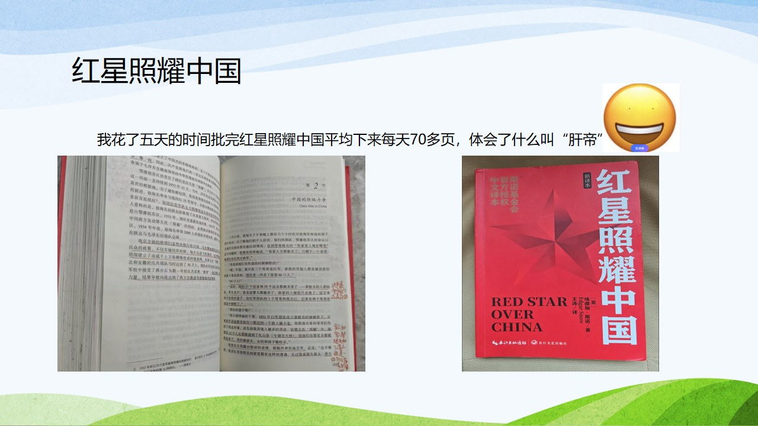
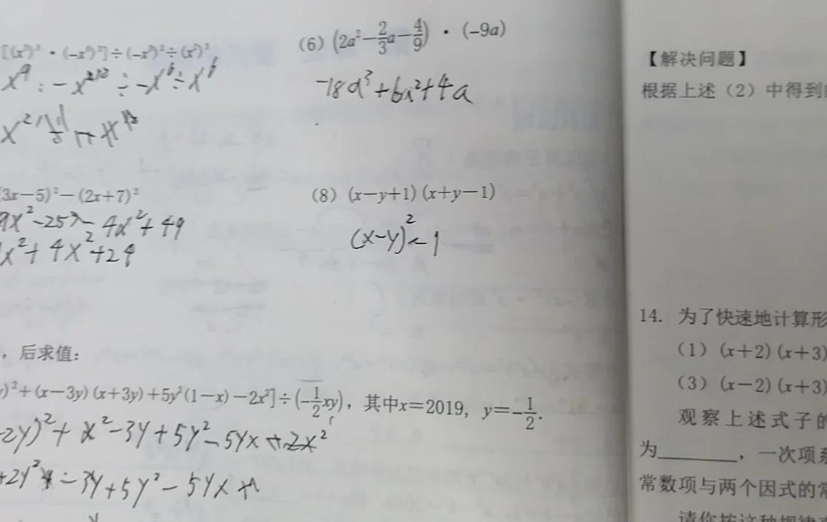
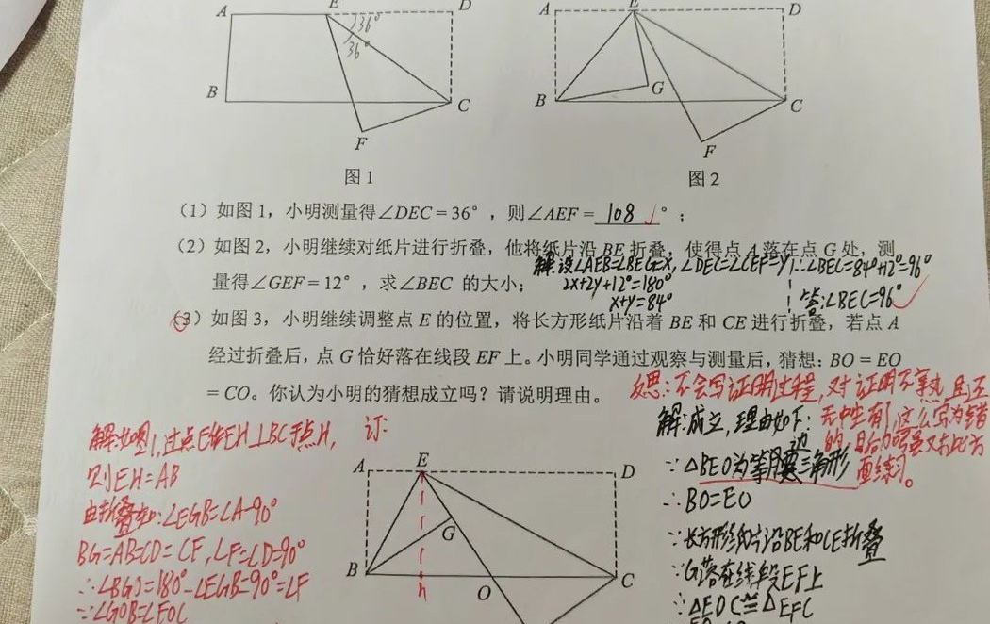
书桌前，大家也各忙各的
陈静菡
认真整理语文笔记
胡筝
把每天的学习记在表格里
李睿琪
按自己的计划完成作业
缪奕安
五天读完《红星照耀中国》
各有各的节奏
一点一点记下来
有人读书，有人订正，也有人给自己列好一周的计划。
翻过几页书、弄懂一道题，都是这两周真实的小收获。
钱肖白
一道一道完成练习
许诺
订正后再看一遍
2026暑假 · 第1-2周小记
仅用于班级内部交流，请勿转发 · 03
Notes:
[Sources]
- 用户提供：2026-07-20/4_陈静菡_7.jpg
- 用户提供：2026-07-20/13_胡筝_1.jpg
- 用户提供：2026-07-20/16_李睿琪_1.jpg
- 用户提供：2026-07-20/23_缪奕安_1.pptx（第5页）
- 用户提供：2026-07-20/26_钱肖白_1.jpg
- 用户提供：2026-07-13/36_许诺_7.jpg
[/Sources]

Slide 4
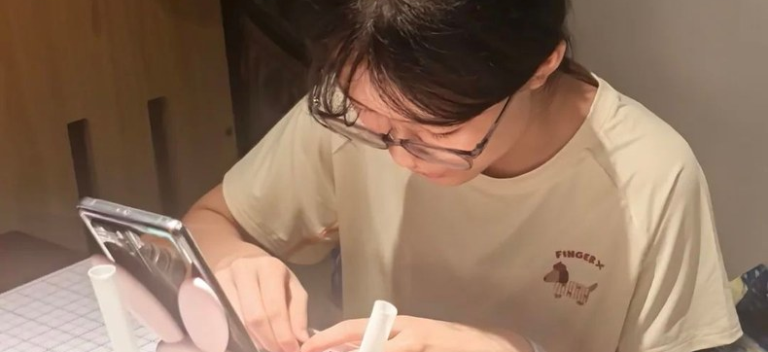
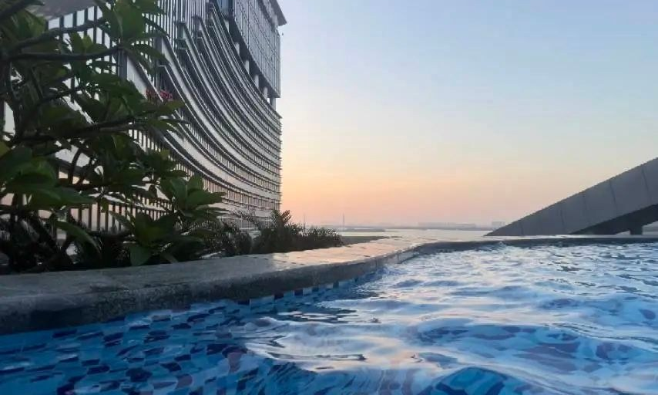
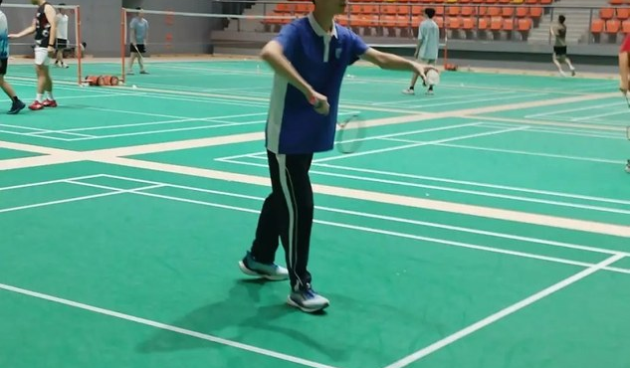
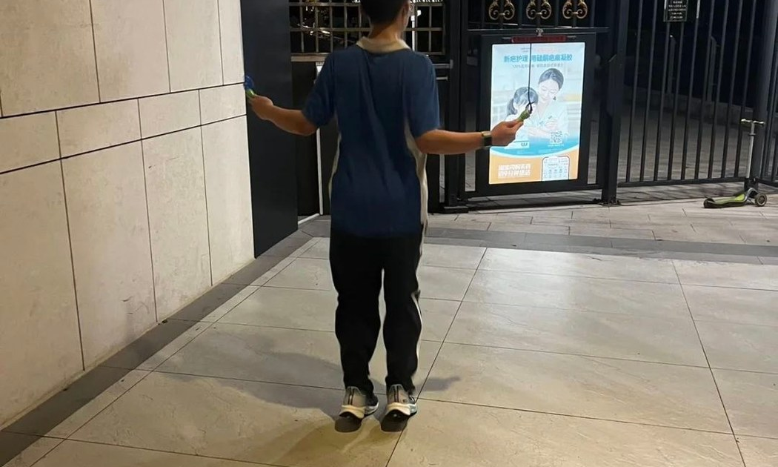
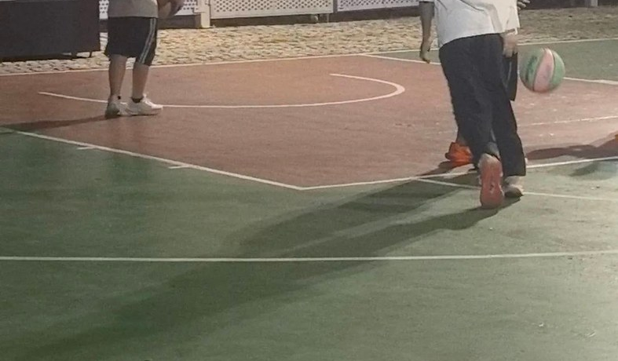
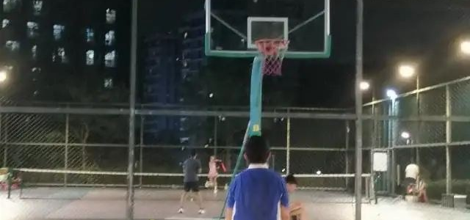
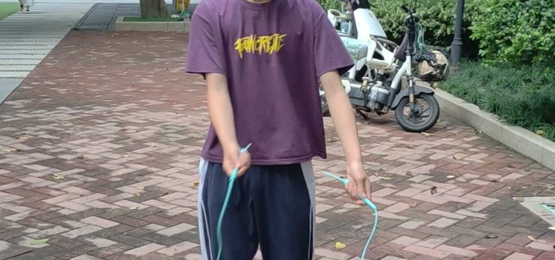
有空动一动，也坐下来做点喜欢的事
郭凯泽
旅途中也去玩玩水
李易辰
挥拍、接球，再来一回合
张梓宁
安安静静做拼豆
张立璞
晚风里跳一会儿绳
朱海铭
和伙伴一起打篮球
彭子轩
晚上的球场也很热闹
段朝荣
在户外跳跳绳
2026暑假 · 第1-2周小记
仅用于班级内部交流，请勿转发 · 04
Notes:
[Sources]
- 用户提供：2026-07-13/7_段朝荣_1.mp4（视频定格）
- 用户提供：2026-07-13/11_郭凯泽_1.jpg
- 用户提供：2026-07-20/20_李易辰_1.jpg
- 用户提供：2026-07-20/25_彭子轩_1.jpg
- 用户提供：2026-07-20/41_张立璞_1.jpg
- 用户提供：2026-07-20/42_张梓宁_1.jpg
- 用户提供：2026-07-13/45_朱海铭_1.jpg
[/Sources]

Slide 5
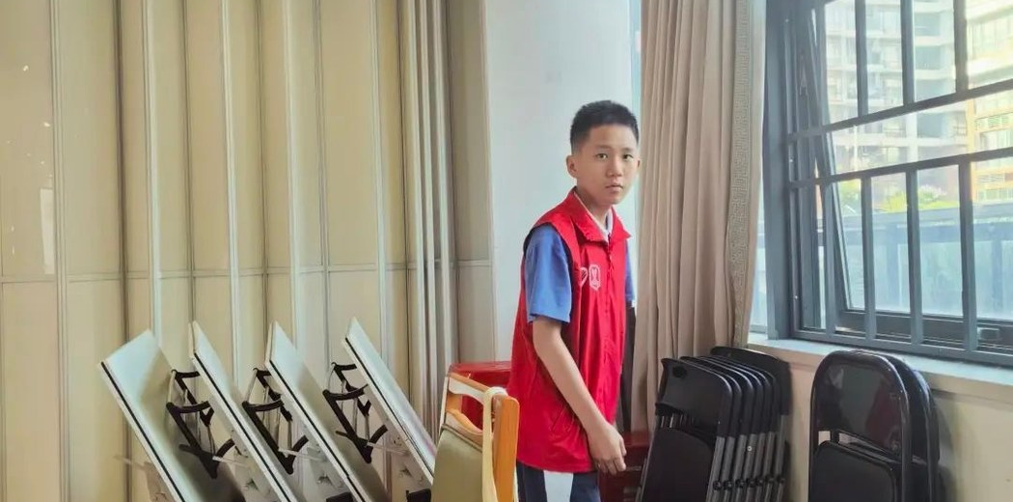
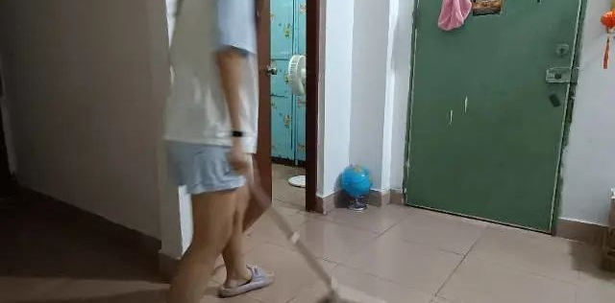
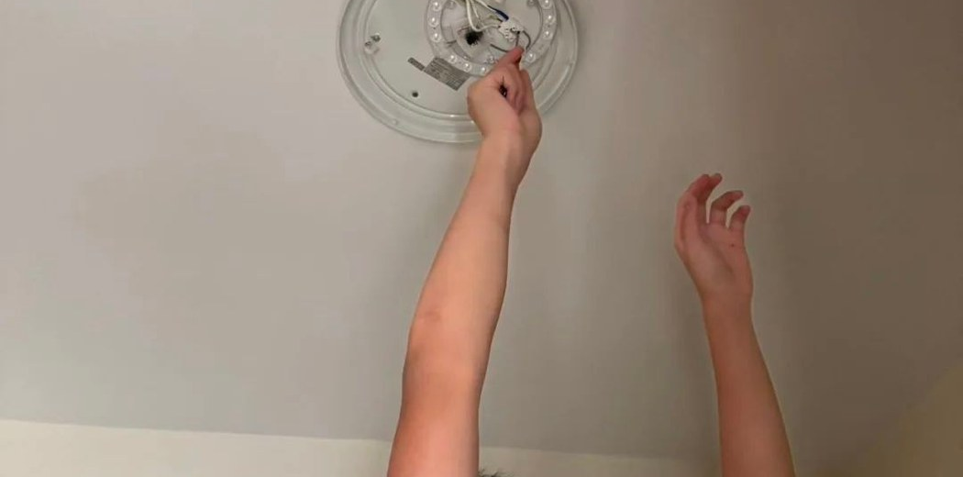
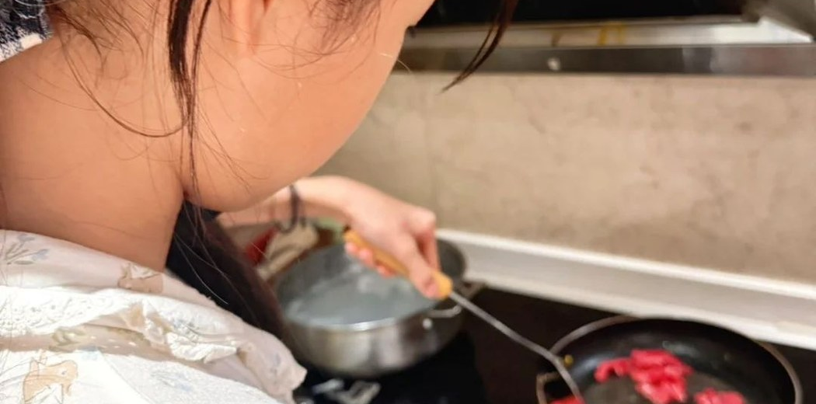
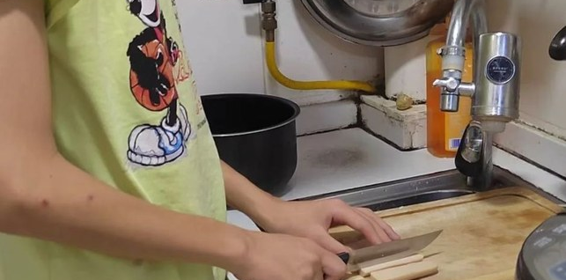
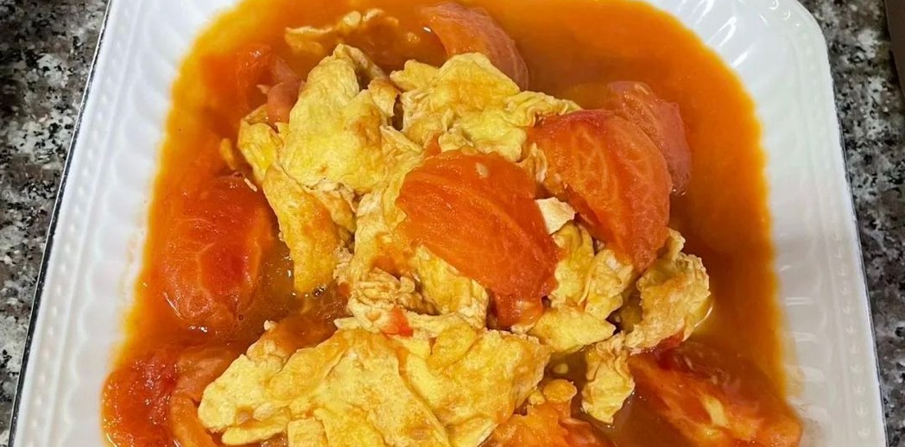
这个暑假，也来帮家里搭把手
龚哲
穿上红马甲，认真帮忙
刘瑾萱
顺手把家里收拾干净
盛雨秋
家里的小问题，也来试一试
何辰萱
在灶台边试着做一道菜
彭皓
切菜、下锅，忙得很认真
尹卓然
端上一盘热乎乎的家常菜
2026暑假 · 第1-2周小记
仅用于班级内部交流，请勿转发 · 05
Notes:
[Sources]
- 用户提供：2026-07-20/10_龚哲_3.jpg
- 用户提供：2026-07-13/12_何辰萱_1.jpg
- 用户提供：2026-07-13/21_刘瑾萱_1.jpg
- 用户提供：2026-07-20/24_彭皓_1.jpg
- 用户提供：2026-07-20/27_盛雨秋_2.jpg
- 用户提供：2026-07-20/39_尹卓然_1.jpg
[/Sources]

Slide 6
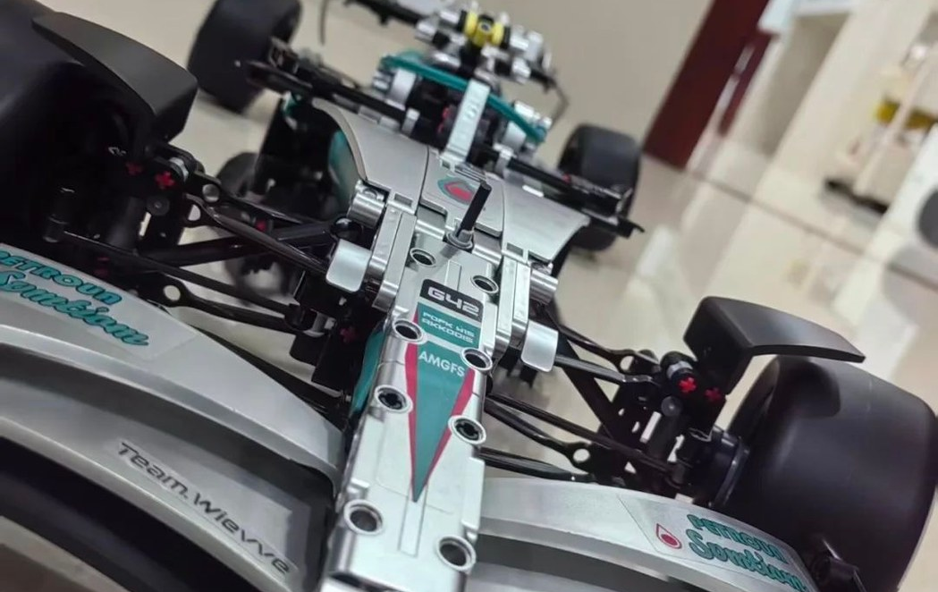
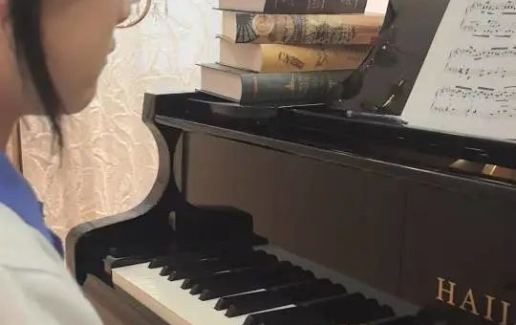
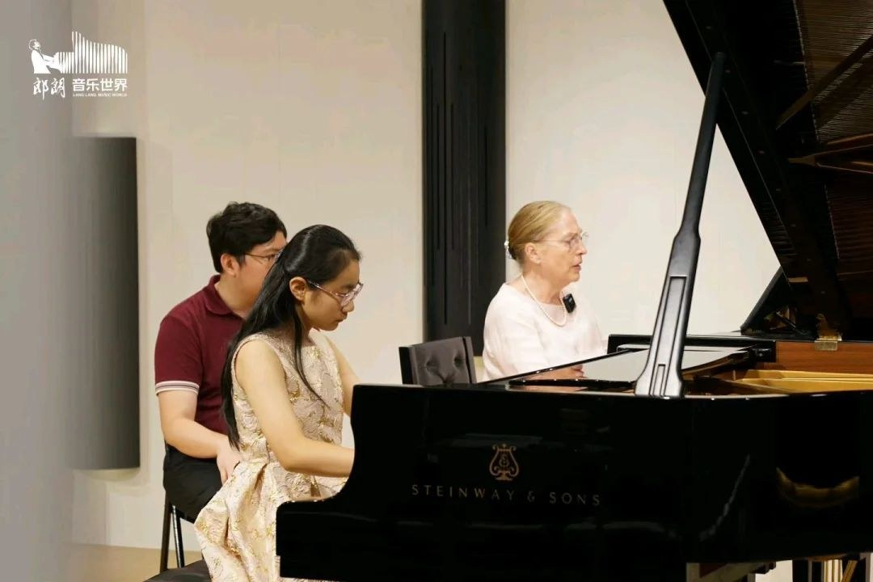
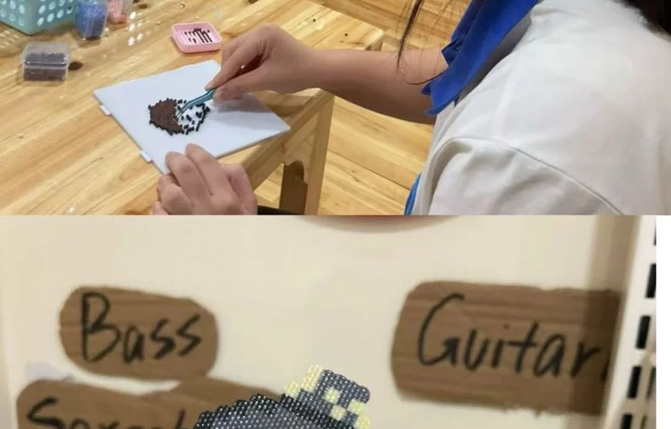
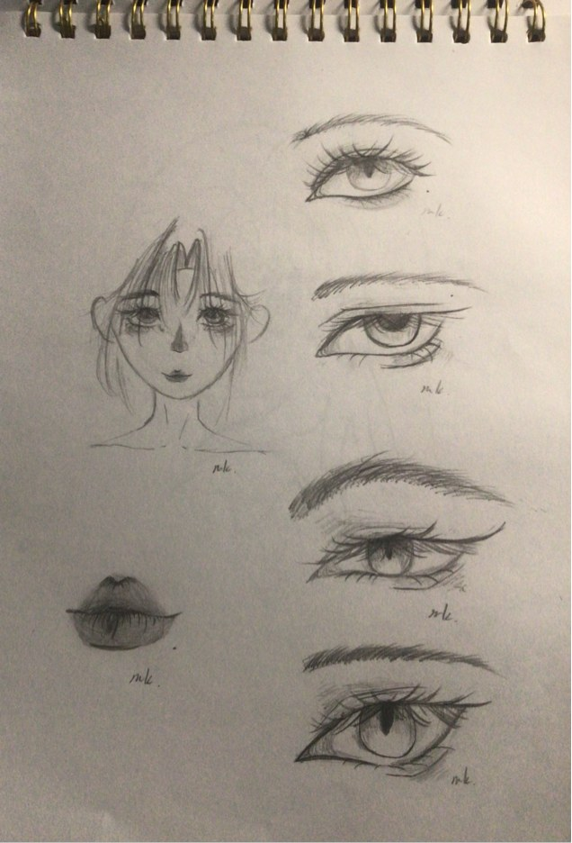
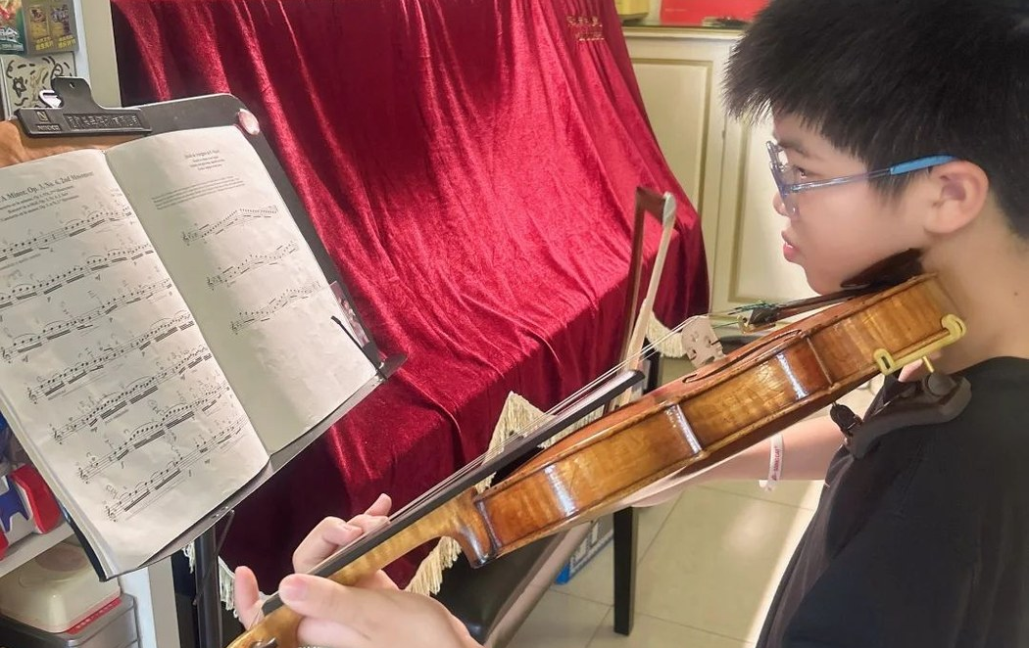
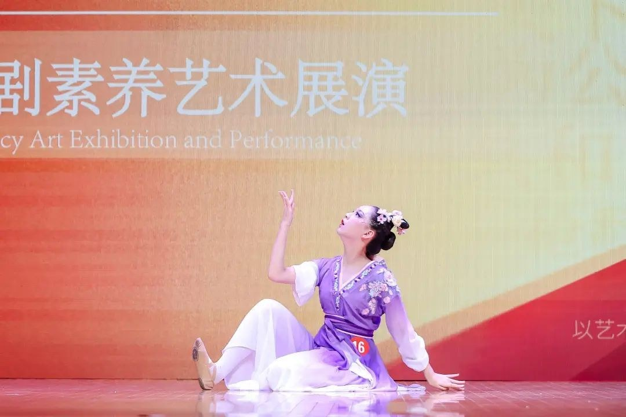
做喜欢的事，时间一下就过去了
邓妍洁
赛车模型快搭好了
胡梓萱
今天也弹一会儿琴
焦点点
在舞台上留下音乐时光
舒漪
一块一块，慢慢拼起来
暑假的小兴趣
弹琴、画画、跳舞，
或者搭一辆赛车。
暑假各有各的玩法。
肖妙可
把看到的细节画下来
杨梓雄
拉一段熟悉的旋律
周子钰
灯光亮起，认真跳完一支舞
2026暑假 · 第1-2周小记
仅用于班级内部交流，请勿转发 · 06
Notes:
[Sources]
- 用户提供：2026-07-20/6_邓妍洁_2.jpg
- 用户提供：2026-07-20/14_胡梓萱_1.jpg
- 用户提供：2026-07-13/15_焦点点_4.jpg
- 用户提供：2026-07-20/28_舒漪_1.jpg
- 用户提供：2026-07-13/34_肖妙可_1.pptx（绘画页图片）
- 用户提供：2026-07-20/38_杨梓雄_7.jpg
- 用户提供：2026-07-13/44_周子钰_7.jpg
[/Sources]

Slide 7
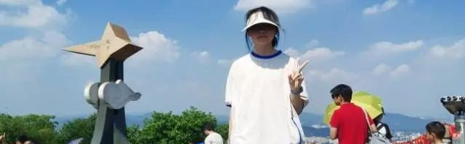
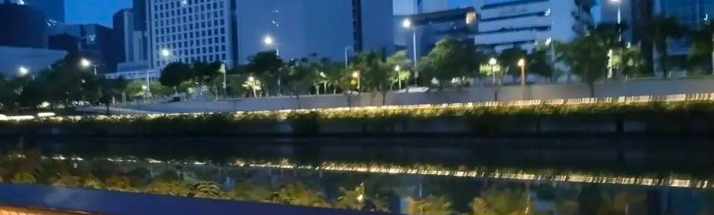
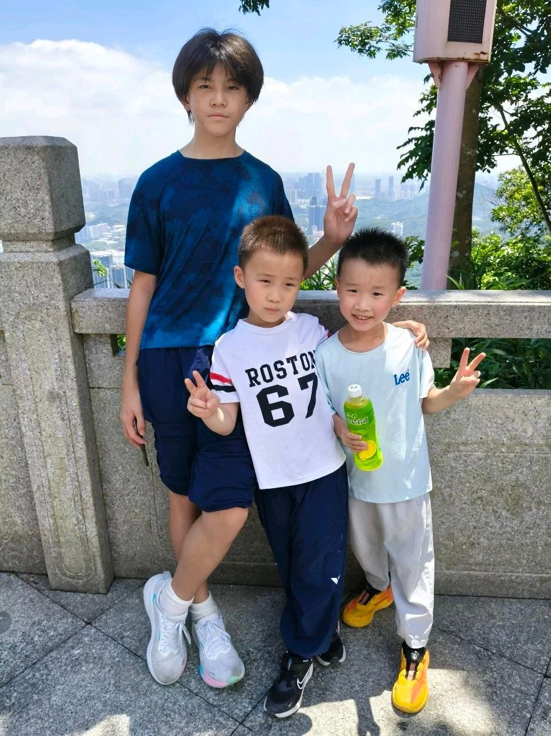
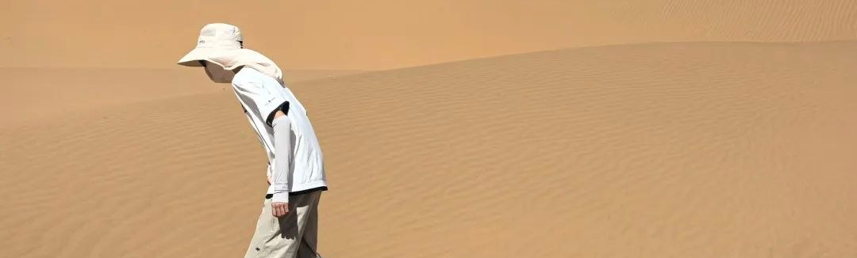
和家人出去走走，看看不一样的风景
高瑞汐
登到山顶，吹吹风
蔡勋翼
随手拍下城市夜色
陈维懋
和家人一起出门走走
李世善
在沙漠里遇见不同的风景
2026暑假 · 第1-2周小记
仅用于班级内部交流，请勿转发 · 07
Notes:
[Sources]
- 用户提供：2026-07-13/1_高瑞汐_1.jpg
- 用户提供：2026-07-13/3_蔡勋翼_7.jpg
- 用户提供：2026-07-13/5_陈维懋_1.jpg
- 用户提供：2026-07-13/17_李世善_3.jpg
[/Sources]

Slide 8
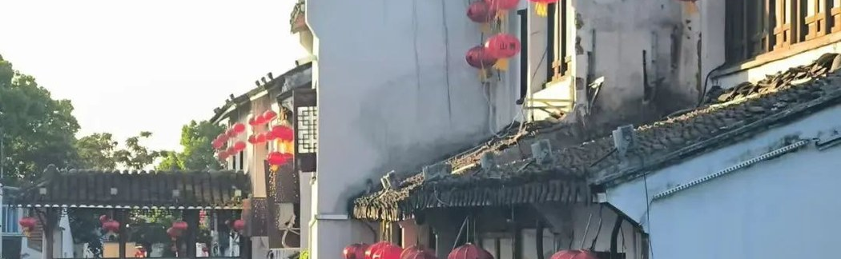
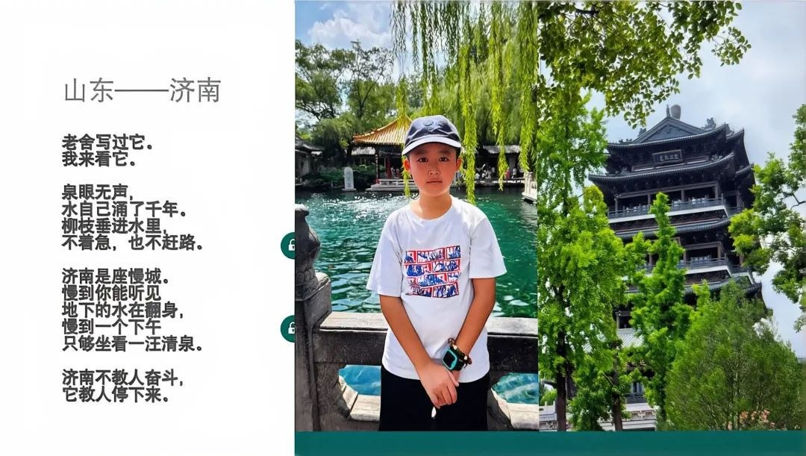
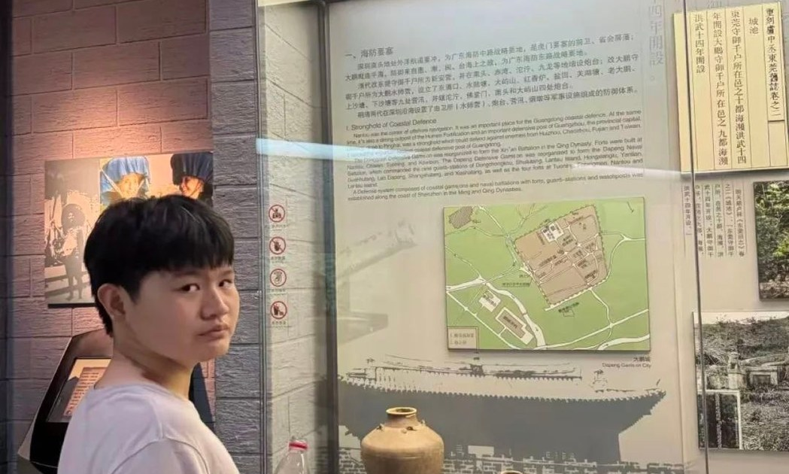
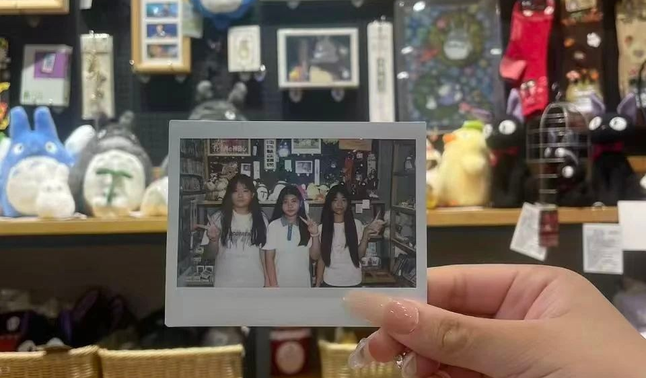
走走看看，暑假里有不少新鲜见闻
有人把旅途做成小报，也有人在园林、展馆和小店里慢慢逛。
李思钰
在水乡园林里走一走
王奕晨
把济南之行做成一页小报
肖旷然
在展馆里认真看看
庄锦慧
在文创小店留下一张合影
2026暑假 · 第1-2周小记
仅用于班级内部交流，请勿转发 · 08
Notes:
[Sources]
- 用户提供：2026-07-20/18_李思钰_4.jpg
- 用户提供：2026-07-20/33_肖旷然_2.jpg
- 用户提供：2026-07-20/46_庄锦慧_1.jpg
- 用户提供：2026-07-20/王奕晨_1.jpg
[/Sources]

Slide 9
除了照片，孩子们还写下了这些话
记住一次温暖
回头看看这一周
世界上还是好人多！
这么看，这一周好像也不无聊嘛。
缪奕安 · 第一周
肖妙可 · 第一周
读完一本书
照片之外
五天读完《红星照耀中国》。
照片留住了事情，几句话也留住了当时的心情。
缪奕安 · 第二周
整理这些记录时
2026暑假 · 第1-2周小记
仅用于班级内部交流，请勿转发 · 09
Notes:
[Sources]
- 用户提供：2026-07-13/23_缪奕安_1.pptx（第6页）
- 用户提供：2026-07-13/34_肖妙可_1.pptx（第6页）
- 用户提供：2026-07-20/23_缪奕安_1.pptx（第5页）
[/Sources]

Slide 10
下一周，也继续随手记一记吧
第二周，我们又收到了30位同学的暑假片段。第三周，有空就继续拍一拍、写一句。
01
02
03
拍下一个小片段
留下一句自己的话
发之前看一眼
一两张照片
或一小段视频，就很好。
今天做了什么？
最开心、最好奇的是什么？
别带上账号、健康数据，
也尽量避开他人的正脸。
2026暑假 · 第1-2周小记
仅用于班级内部交流，请勿转发 · 10
Notes:
[Sources]
- 用户提供：2026-07-13、2026-07-20 两个原始文件夹（按姓名去重统计）
[/Sources]

Slide 11
这两周，大家都留下了自己的小片段
有的是一张照片，有的是一段视频，也有同学把暑假做成了自己的小报。
高瑞汐
蔡勋翼
陈静菡
陈维懋
邓妍洁
段朝荣
龚哲
郭凯泽
何辰萱
胡筝
胡梓萱
焦点点
李睿琪
李世善
李思钰
李易辰
刘瑾萱
缪奕安
彭皓
彭子轩
钱肖白
盛雨秋
舒漪
王奕晨
肖旷然
肖妙可
许诺
杨梓雄
尹卓然
张立璞
张梓宁
周子钰
朱海铭
庄锦慧
2026暑假 · 第1-2周小记
仅用于班级内部交流，请勿转发 · 11
Notes:
[Sources]
- 用户提供：2026-07-13、2026-07-20 两个原始文件夹（34名参与学生清单）
[/Sources]

Slide 12
两周小记 · 下周见
谢谢你们，把这个夏天分享给我们
谢谢孩子们愿意分享，
也谢谢家长们在镜头外悄悄陪伴。
2026暑假 · 第1-2周小记
仅用于班级内部交流，请勿转发 · 12
Notes:
[Sources]
- 用户提供：用户提供的两周学生打卡资料（总结性收束）
[/Sources]

